Slide 1

电子线路设计、测试与实验
华中科技大学电子信息与通信学院
王振
wangzhen@hust.edu.cn

Slide 2
电子线路设计、测试与实验（一）MOOC 单元测试题提交提醒
及时完成MOOC上“电子元器件单元测验”,“模拟电子电路仿真分析单元测验”, “运算放大器应用电路实验单元测验”

Slide 3
MOS管放大电路仿真与实现
基本要求
教材3.3.3实验任务3——实验步骤与要求（6）
教材3.3.3实验任务3——实验步骤与要求中的（1）~（5）
补充：观察失真现象
验收要求
验收MOS管共源放大电路仿真结果
验收MOS管共源放大电路性能指标测试数据记录，验收幅频特性测量方法。

Slide 4
MOS管放大电路仿真与实现
选做要求
MOS管特性曲线仿真（教材3.3.3实验任务1、任务2）。
仿真双电源MOS管放大器设计（教材4.3.6设计任务：设计课题1。提交对设计任务中各性能指标的设计仿真验证结果）
选做内容也要提交实验报告

Slide 5
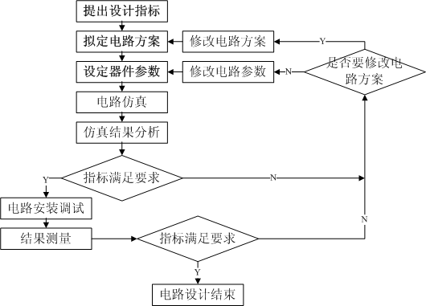
电路设计一般流程

Slide 6
电路设计举例
参见教材4.3节

Slide 7
一、MOS管共源放大电路仿真（基本要求）
电路（与教材不同）
注意：
1）设置静态工作点时，调整电位器R_{P}，使V_{D} 为5~6V。
2）仿真时输出端必须接负载，否则会报错。（可以将阻值设为很大的值，如1t（=10¹²Ω）来仿真开路情况。）

Slide 8
电路仿真
目前常见的电路仿真软件
Orcad功能简述
PSpice仿真步骤与举例（简介）
Multisim软件的学习（自学）
参见教材第2章

Slide 9
PSpice仿真步骤
1. 创建工程项目文件
2. 编辑电路原理图（画电路图）
3. 设置仿真分析类型
4. 仿真分析
5. 查看仿真输出结果
从输出文件中查看仿真结果__文本结果
用Probe程序观测__ 图形结果

Slide 10
放大电路仿真验证设计与仿真要求
（1）电路图
（2）静态工作点：I_{D}、V_{GS}、V_{DS}
（3）输入、输出电压波形，并计算电压增益A_{v}
（4）幅频响应曲线：db(V(Vo)/V(Vs:+))，测中频增益、上限频率f_{H}和下限频率f_{L}
（5）相频响应曲线：Vp(Vo)-Vp(Vs:+) 或 P(V(Vo)/V(Vs:+))
（6）输入电阻的频率响应：Ri -- V(Vi)/I(Vs)
（7）输出电阻的频率响应：Ro-- V(Vo)/I(Vs)
（8）非线性失真现象

Slide 11
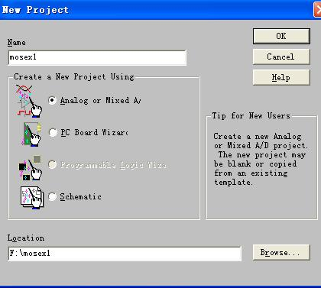
仿真举例——“共源放大电路”
创建工程项目文件
选File/New/ Project
在F盘下，建立子目录，如F:\mosex1
目录名和文件名不能有汉字、空格等！
选择Analog or Mixed A/D

Slide 12
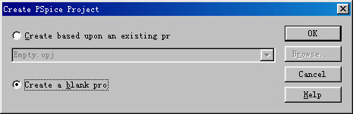
1. 创建工程项目文件
选择Create a blank pro, OK

Slide 13
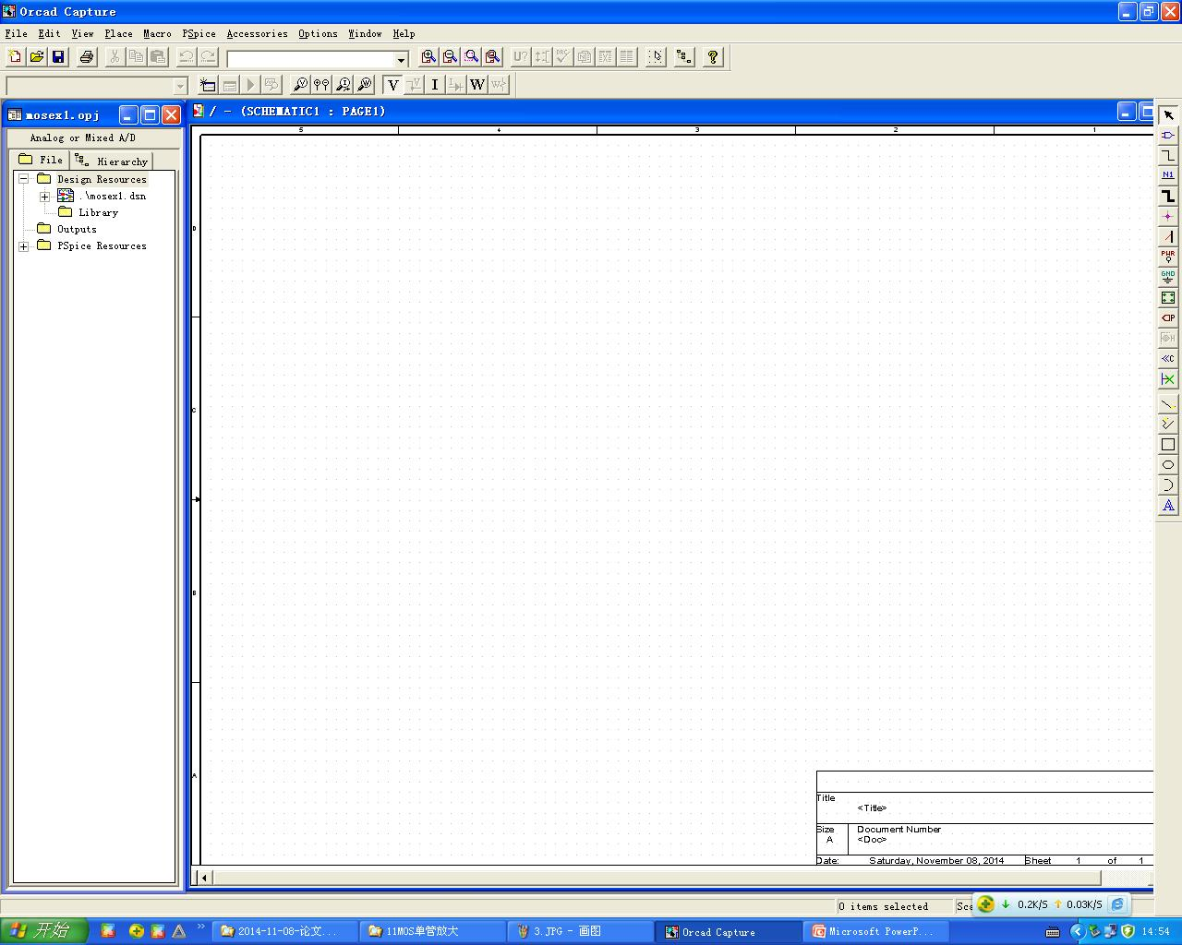
1. 创建工程项目文件
工程项目管理器
绘图工作面
出现图示界面，完成创建工程项目文件

Slide 14
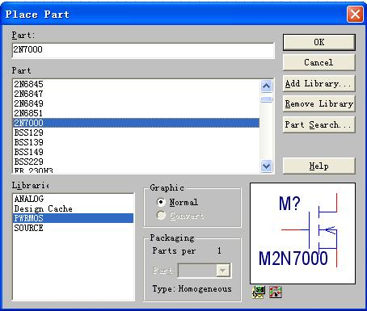
2. 1 画原理图—调元件（注意快捷工具图标的使用）
菜单Place/ Part，或图标 ，打开元件库
添加元件库 Add Lib__Analog 、pwrmos 、Source
提取元件
2N7000

Slide 15
2.2 元件移动、旋转和删除
选中元器件：用鼠标左键单击，此时元器件变为红色
移动：压住鼠标左键拖到合适位置，松开鼠标左键
旋转：菜单Edit/Rotate（或快捷键Ctrl+R）
翻转：菜单Edit/mirror
删除：选择菜单Edit/cut ；或按键Delete
注意选中元件后,鼠标右键的使用；

Slide 16
2.3 画线
进入：菜单Place/wire或工具栏的
画线：将光标移到需要连线的起点，单击左键（此时会拖着1根线）；移动鼠标到所需位置，单击左键，如此循环，直到连线的终点（某元件的引脚）。
结束：单击鼠标右键结束
移动、旋转和删除：与元件操作相同

Slide 17
2.4 修改元器件标号和参数
方法1：选中元器件，选择菜单中Edit/Attributes
方法2：双击该元件符号
方法3：双击参数文字
特别注意！
● VSIN信号源：AC=15mv、VOFF=0v、FREQ=1kHz、VAMPL=30mv。
● MOS管参数设置方法：
选择菜单Edit/Pspice Model ；
.model M2n7000 NMOS(Level=3 Gamma=0 Delta=0 Eta=0 Theta=0 Kappa=0.2 Vmax=0 Xj=0 Tox=2u Uo=600 Phi=.6 Kp=1.073u W=.12 L=2u Rs=20m Vto=1.73 Rd=.5489 Rds=48MEG Cgso=73.61p Cgdo=6.487p Cbd=74.46p Mj=.5 Pb=.8 Fc=.5 Rg=546.2 Is=10f N=1 Rb=1m)

Slide 18
2.5 添加网络别名
选择菜单 Place/Net Alias → Vo

Slide 19
2.6 保存和自动检查
保存
进行电路规则检查、建立网表文件（*.net） ：
Pspice/Create netlist
若有问题，屏幕会有指示
Windows/Session Log弹出错误提示窗口

Slide 20
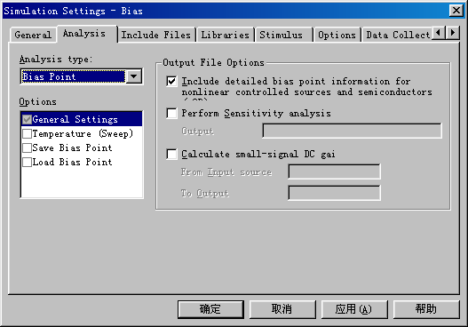
3. 设置仿真分析类型（Pspice/New Simulation）
选择菜单 PSpice /New Simulation Profile
输出文件更详细
3.1. 静态工作点分析

Slide 21
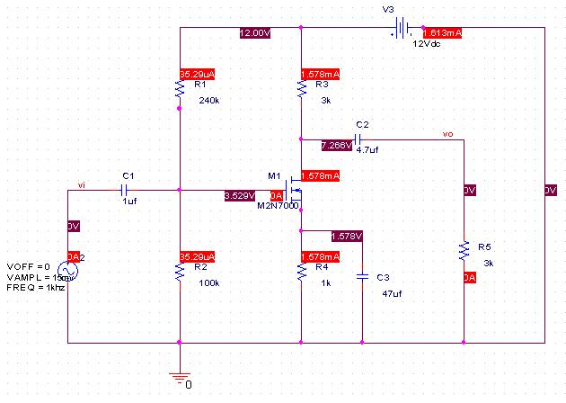
注：这不是我们的实验电路,只是为了演示静态工作点分析！

Slide 22
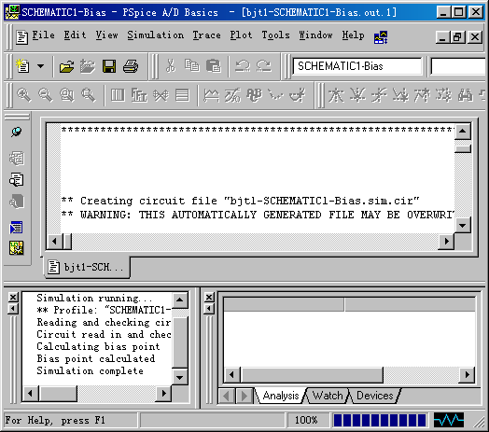
仿真—文本结果
在工程管理项目器Pspice Resource中
击活Bias，鼠标右键Make Active
菜单Pspice/Run
查看文本输出Pspice/view output file, 或
输出文本文件

Slide 23
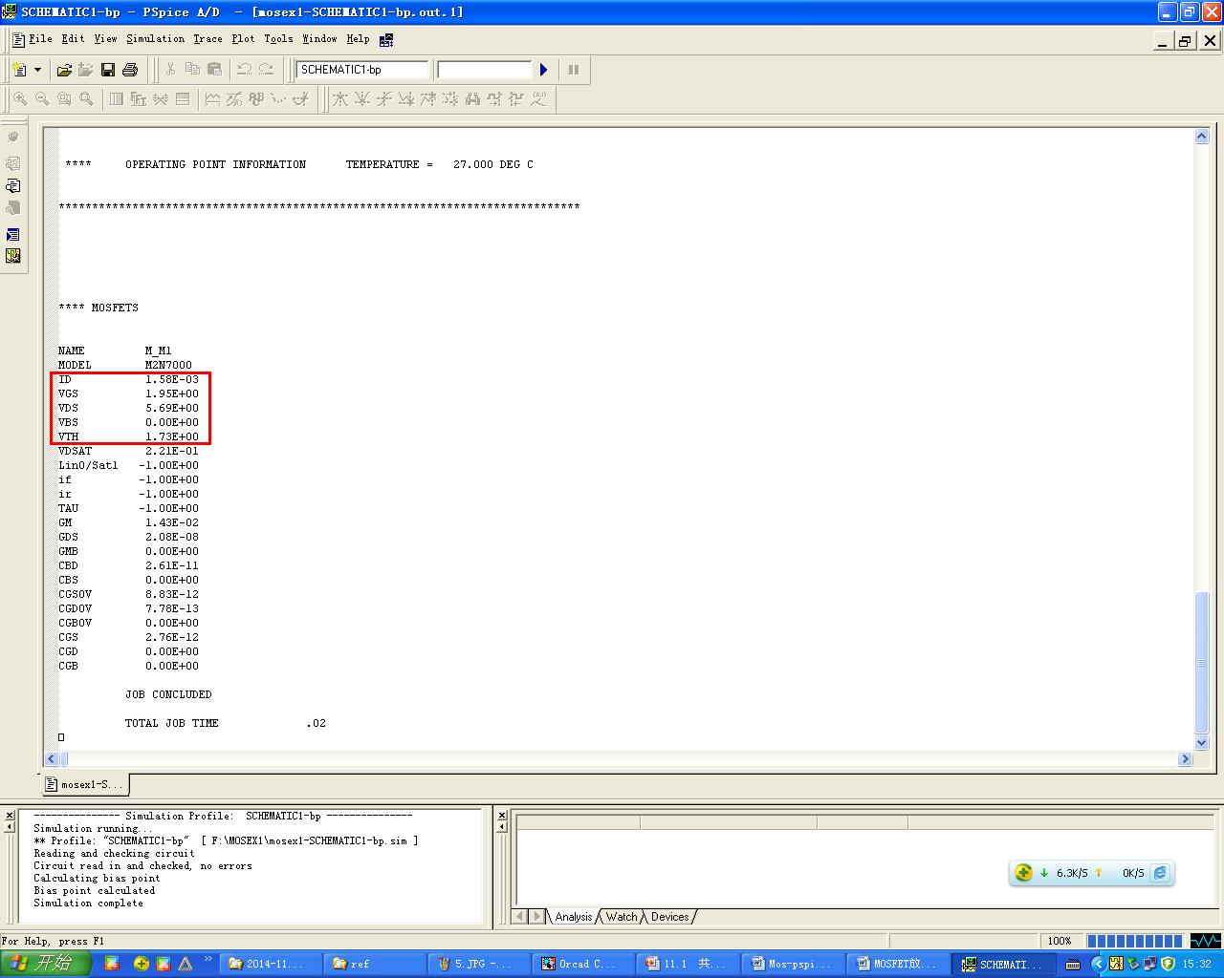
ID 1.58E-03
VGS 1.95E+00
VDS 5.69E+00
VBS 0.00E+00
VTH 1.73E+00
VDSAT 2.21E-01

Slide 24
3.2 瞬态分析（时域分析）Transient
Run to 4ms（注意仿真时长的选择）
Start saving data 0ms
Maximum step 10us
单击“应用”，“确定”返回。

Slide 25
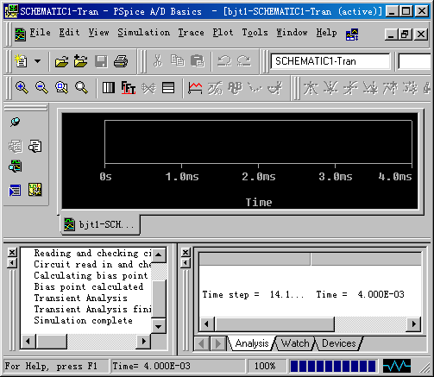
波形和曲线结果
击活Transient, Pspice/Run
Trace/Add
键入V(Vs:+), V(Vo), 看波形。

Slide 26
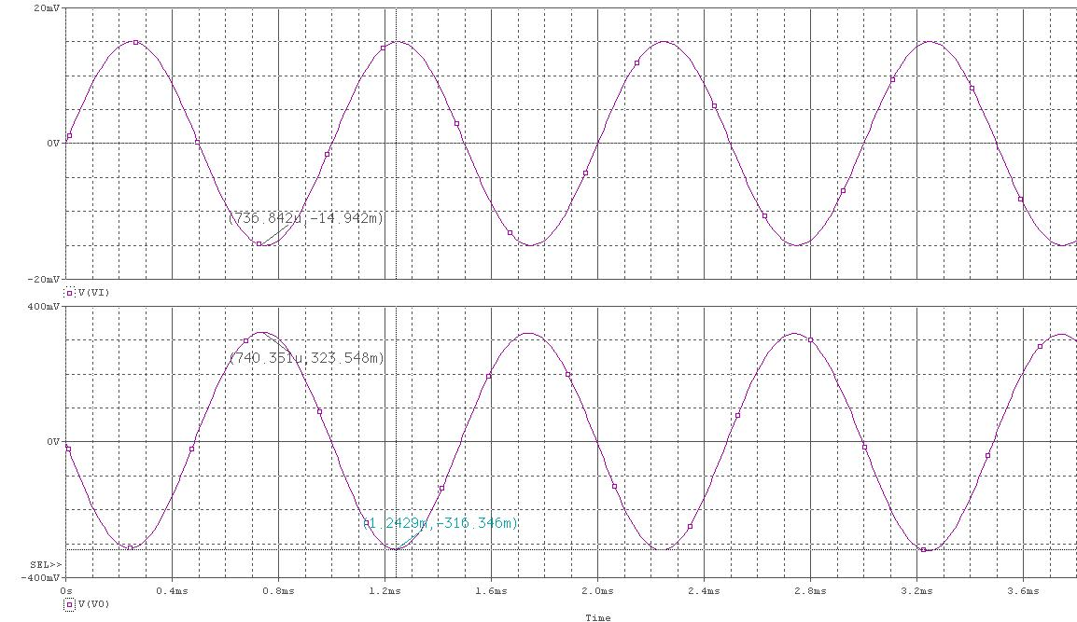
3.2 瞬态分析（时域分析）Transient
注意：特征值的标注！

Slide 27
3.3 交流小信号分析（频域分析）AC Sweep
Start 10Hz
End 100Meg
Points/Decade 101
Logarithmic选： Decade
单击“应用”，“确定”返回。
故障原因分析---
No AC sources -- AC Sweep ignored

Slide 28
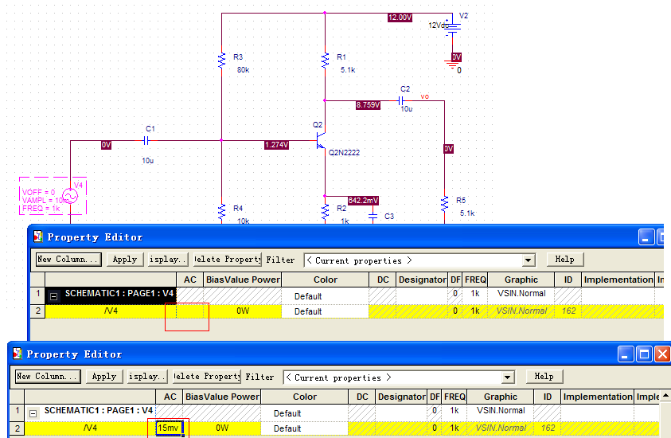
故障原因分析---No AC sources -AC Sweep ignored

Slide 29
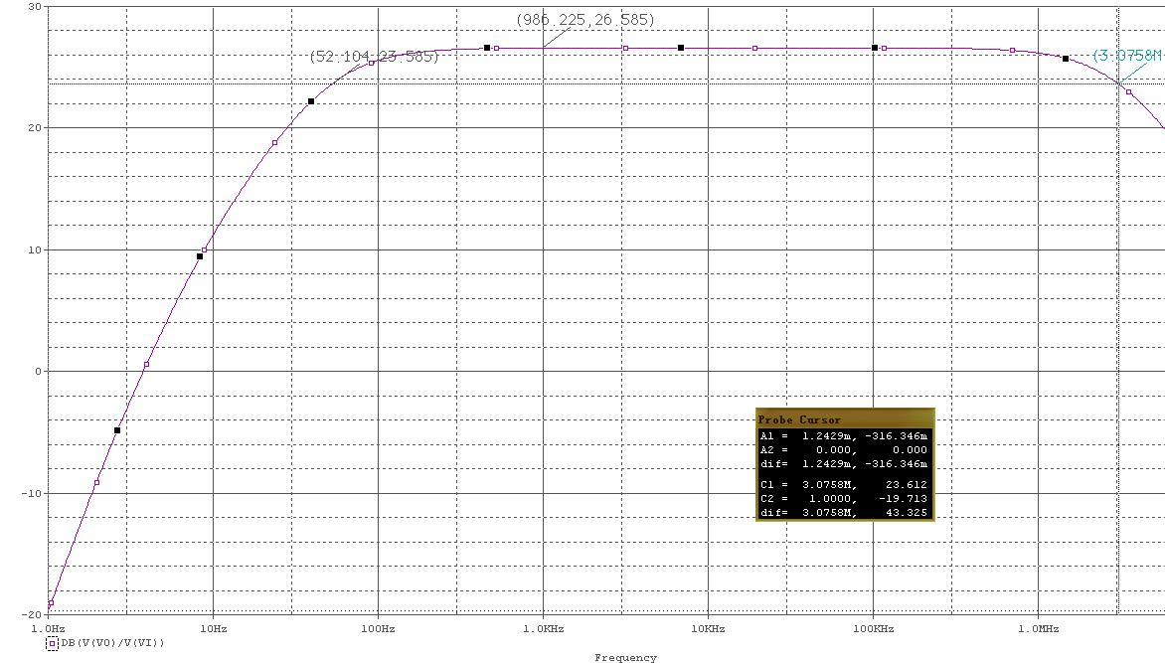


3.3 交流小信号分析（频域分析）AC Sweep

Slide 30
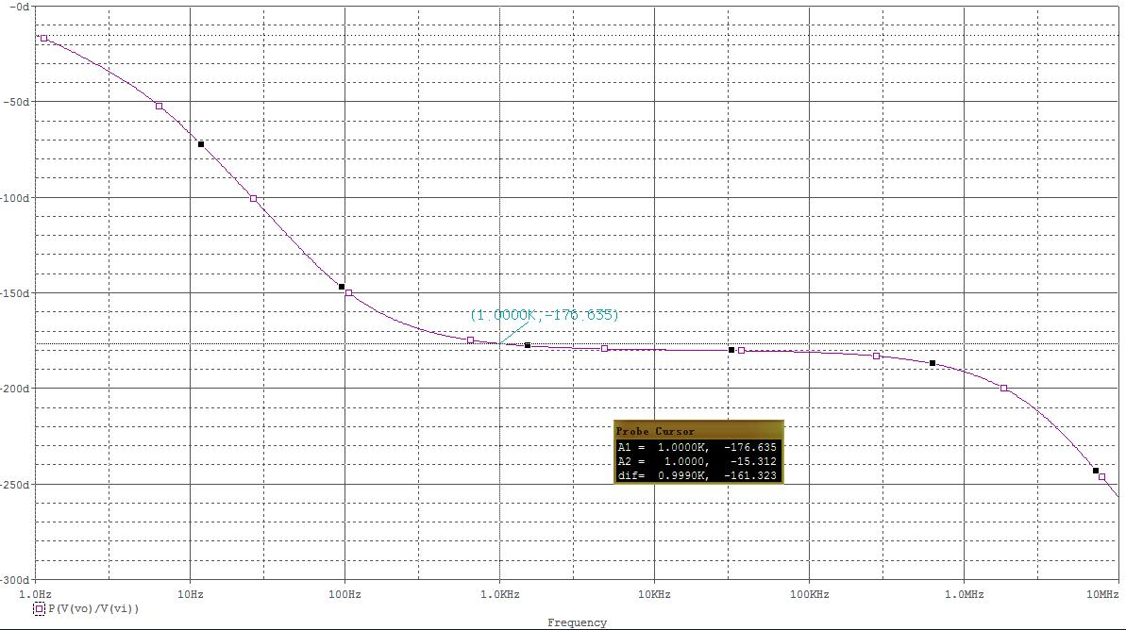
相频特性曲线

Slide 31
波形和曲线结果
击活AC Sweep, Pspice/Run
观测幅频响应曲线：
Trace/Add： db(V(Vo)/V(Vs:+))
Trace /Cursor/Display激活游标测中频增益
用游标找到增益下降3dB ，对应频率为上限频率或下限频率
*观测相频响应曲线： Vp(Vo) - Vp(Vs+) 或 P(V(Vo)/V(Vs+))
观测输入电阻的频率响应：
Trace/Add： Ri = V(Vi)/I(Vs)
Trace /Cursor/Display激活游标测中频输入电阻

Slide 32
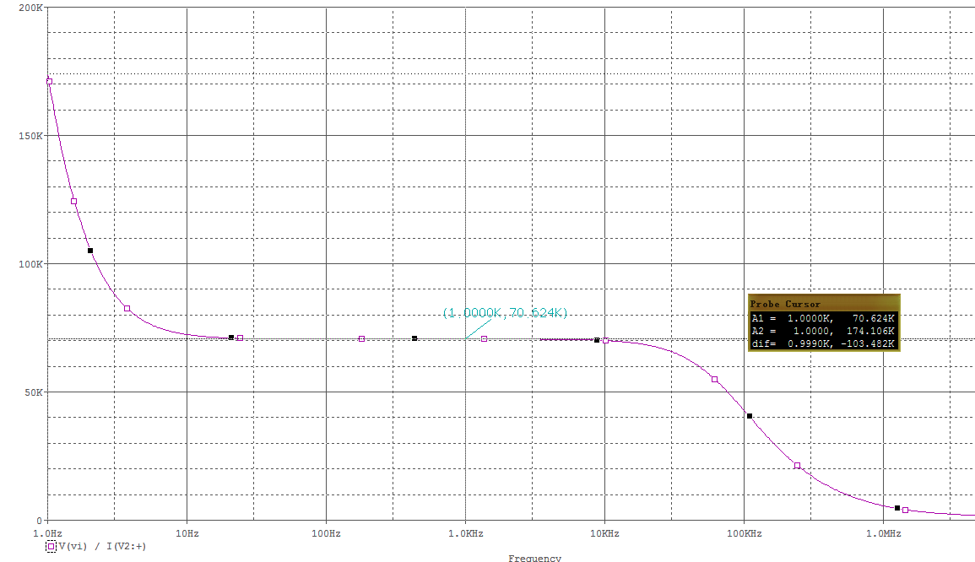

Slide 33
求解输出阻抗
修改电路：
令Vs=0，信号源短路，去掉负载R_{L}，外加一个信号源VSIN(400mv)
其他步骤与“输入电阻的频率响应”分析相同
Ro =V(V₂)/I(Vs)

Slide 34
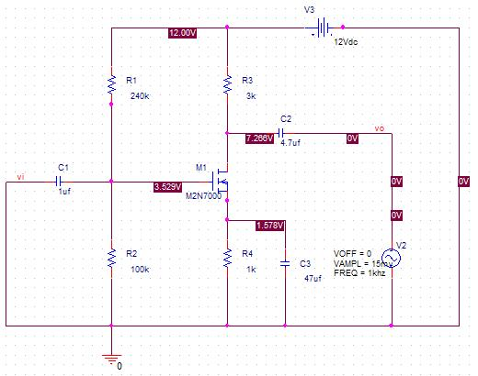
求解输出阻抗

Slide 35
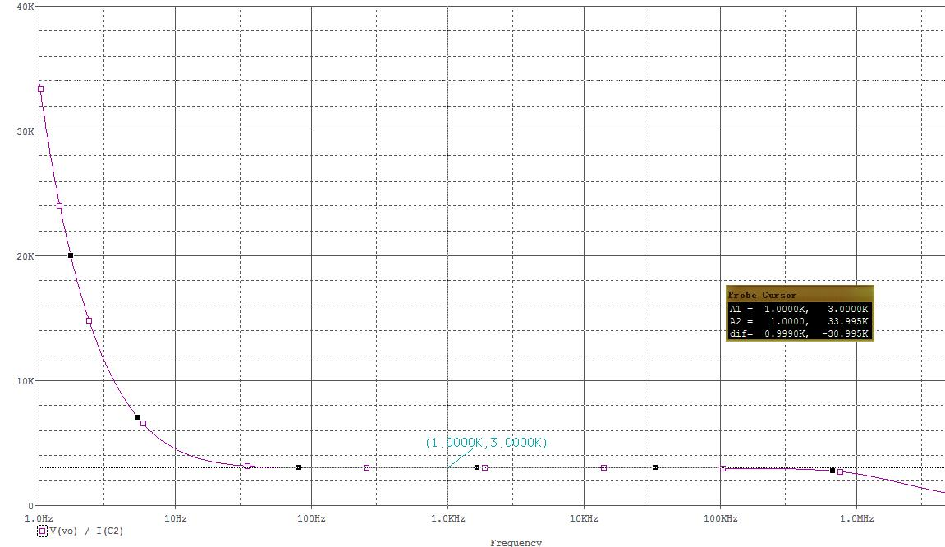
求解输出阻抗

Slide 36
非线性失真现象
1）将R_{P}调整为最大值，做静态分析和瞬态分析，记录静态工作点和波形。
2）将R_{P}调整为最小值（不能为0，0是非法值），再做静态分析和瞬态分析，记录静态工作点和波形。
（如果发现没有失真，可以增大输入信号幅值。）

Slide 37

二、MOS管共源放大电路安装、调试与性能测试
按照教材3.3.3实验任务3——实验步骤与要求中的（1）~（5）完成实验任务。 注意有以下几点不同：
1）将电路图改为这里的图
2）静态工作点测试不按教材要求做，表3.3.2也要修改（具体要求见后面）。
3）式（3.3.8）改为
4）补充“观察失真现象”内容
$$R_{o}=\frac{v_{o}^{′}{−v}_{o}}{v_{o}}×R_{L}$$

Slide 38
电路安装、调试与性能测试
首先在面包板上组装好电路，参考上图搭接好实验测试平台。
然后进行电路调试：
静态调试和动态调试

Slide 39
电路的调试步骤
检查电路连接—磨刀不误砍柴工！
按照电路图来检查实际安装的线路
特别注意：电源供电(包括极性)、信号源连线是否正确;地线的共地问题；
静态测试；
静态工作点情况
动态测试；
基本信号输入输出情况
整机联调；
性能指标测试与电路参数调整

Slide 40
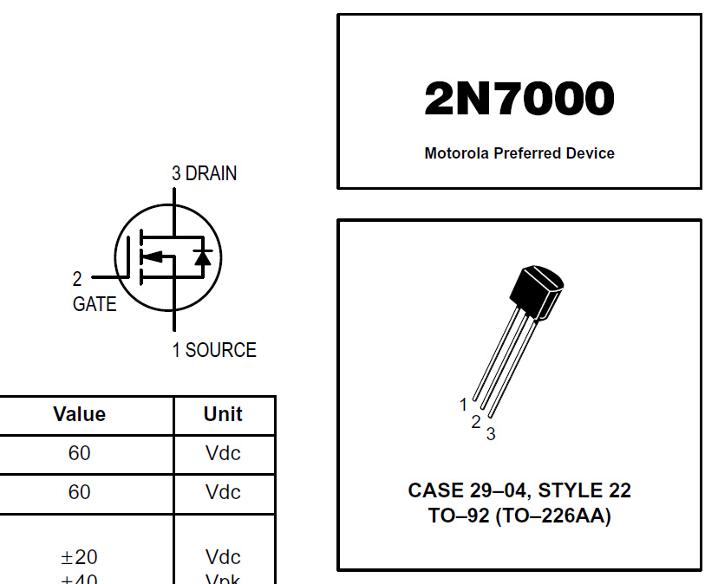
电路安装
MOS管识别与使用；
电路的安装方式

Slide 41
电路调试（思路）
静态工作点范围？
静态工作点未达到预期设计值的问题分析与解决方法？
动态波形观察
输出波形失真的解决方法？
最佳静态工作点的调整
什么叫最大不失真？
为什么要调整电路工作在最大不失真状态？
如何调整电路到最大不失真状态？
（注：本实验无须调到最大不失真状态）

Slide 42
电路测试
性能指标的测试与电路的调整：
A_{V}的测试；
幅频特性的测试（相频特性的测试？）
R_{i}（测量条件---含义？）
R_{o}
特别注意：
交流信号V_{i} 和V_{o}的有效值及峰峰值只能用示波器测量，而不能用万用表。---？？？

Slide 43
电路测试
1）测试电压增益，记录输入输出波形
A_{v} = V_{opp}/V_{ipp}
定性记录V_{i} 和V_{o}波形，注意记录特征参数值
注意两者之间的相位关系

Slide 44
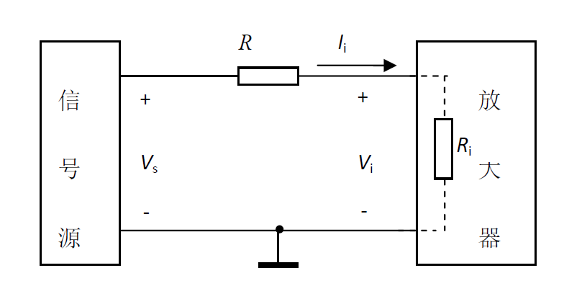
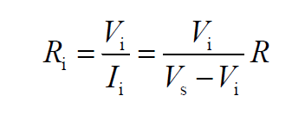
电路测试
2）输入电阻的测量
信号源和输入电压的测量均采用示波器完成

Slide 45
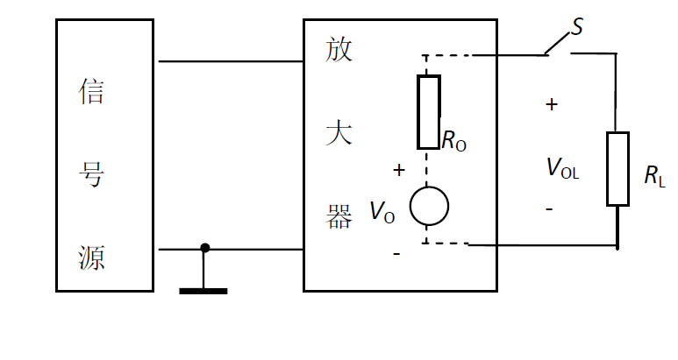
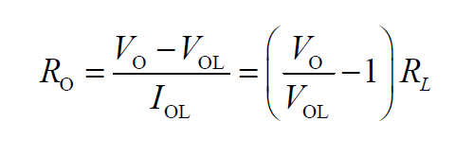
电路测试
3)输出电阻的测量

Slide 46
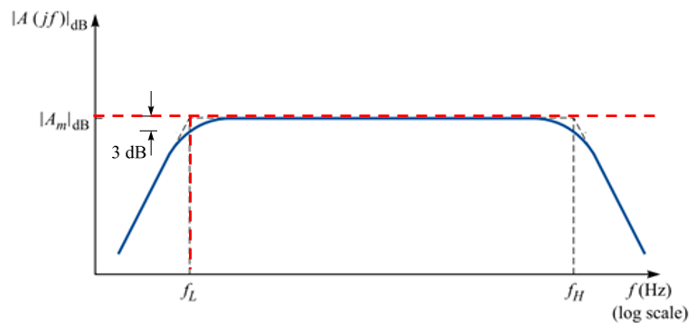
电路测试
4、测量通频带
记录f＝1KHz时的Av；
减小f，直到A_{vL}＝0.707* Av ，记录f_{L}；
增大f，直到A_{vH}＝0.707* Av ，记录f_{H}；
（调整f时，一定要用示波器监视Vi的幅值，保证幅值不变 ）
通频带BW＝ f_{H} -f_{L}；

Slide 47
故障分析排查
例：
静态工作点异常？
无输出波形？
有失真（如何判断）？

Slide 48
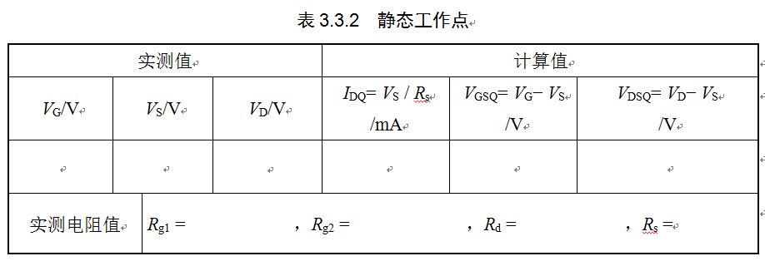
实验任务完成
测试静态工作点
连接好电路后，检查无误后接通电源。用数字万用表的直流电压档测量电路的V_{D}（漏极对地电压），调整电位器R_{P}，使V_{D} 为5~6V。再测出电路的V_{G}（栅极对地电压）和V_{S}（源极对地电压），填入表3.3.2（与教材不同）中，并计算静态工作点Q（I_{DQ}、V_{GSQ}、V_{DSQ}）。
接下来的测试不要再改动静态工作点

Slide 49
实验任务完成
测试放大电路的输入、输出波形和通带电压增益
测试放大电路的输入电阻
测试放大电路的输出电阻
测试放大电路的通频带
以上按照教材要求做

Slide 50
实验任务完成
观察失真波形
调整信号源频率调回1kHz，分别用示波器的两个通道同时观测v_{i}和v_{o}，不断调整电位器R_{P}，观察v_{o}波形的变化，直至出现明显的非线性失真。在表3.3.5（见下一页）中定性画出失真波形形状，并用万用表的直流电压档测量电路的V_{D}、V_{G}和V_{S}填入表3.3.5中，计算静态工作点Q（I_{DQ}、V_{GSQ}、V_{DSQ}）。再反方向调整R_{P}，直至v_{o}波形出现另一种非线性失真现象，再次测量静态工作点，完成表3.3.5的内容。（注意，如果调不出失真现象，可以适当增大输入信号的幅值，再调整R_{P}）

Slide 51
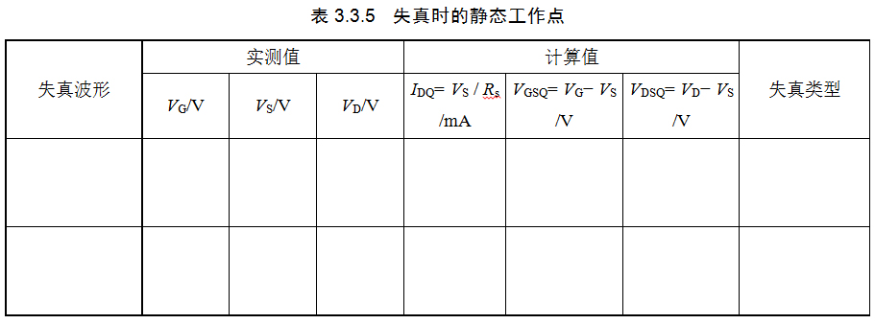
实验任务完成
观察失真波形

Slide 52
三、选做内容
按照教材要求做
MOS管特性曲线仿真（教材3.3.3实验任务1、任务2）。
仿真双电源MOS管放大器设计（教材4.3.6设计任务：设计课题1。提交对设计任务中各性能指标的设计仿真验证结果）

